Slide 1
Buenas prácticas
Secundaria y Bachillerato
Mariana Morales Lobo
Consultora Sénior
marianamorales@eimconsultores.com

Slide 2
BUENAS PRÁCTICAS ESO Y BACHILLERATO
1. Buenas prácticas dentro de la red.
2. Buenas prácticas fuera de la red.
3. Orientaciones didácticas.

Slide 3
BUENAS PRÁCTICAS DENTRO DE LA RED
COLEGIO PARQUE SANTA ANA (VALENCIA) Poesía (Bachillerato)
COLEGIO PARQUE SANTA ANA (VALENCIA) Vigilantes de la lengua (1ºESO)
COLEGIO SANTA ANNA (LLEIDA)
Ciencia en la calle (4ºESO)
COLEGIO SANTA ANA (Calatayud)
Cambio metodológico (ESO)
Notes:
Valencia. Blog de literatura.

Slide 4

Una golondrina no hace verano, Sancho, amigo
Notes:
Enlace a banco de recursos del INTEF

Slide 5
BUENAS PRÁCTICAS FUERA DE LA RED
COLEGIO PADRE DAMIAN (BARCELONA)
CEIPS SANTO DOMINGO (MADRID)
COLEGIO NUESTRA SEÑORA DEL PILAR (MADRID)

Slide 6
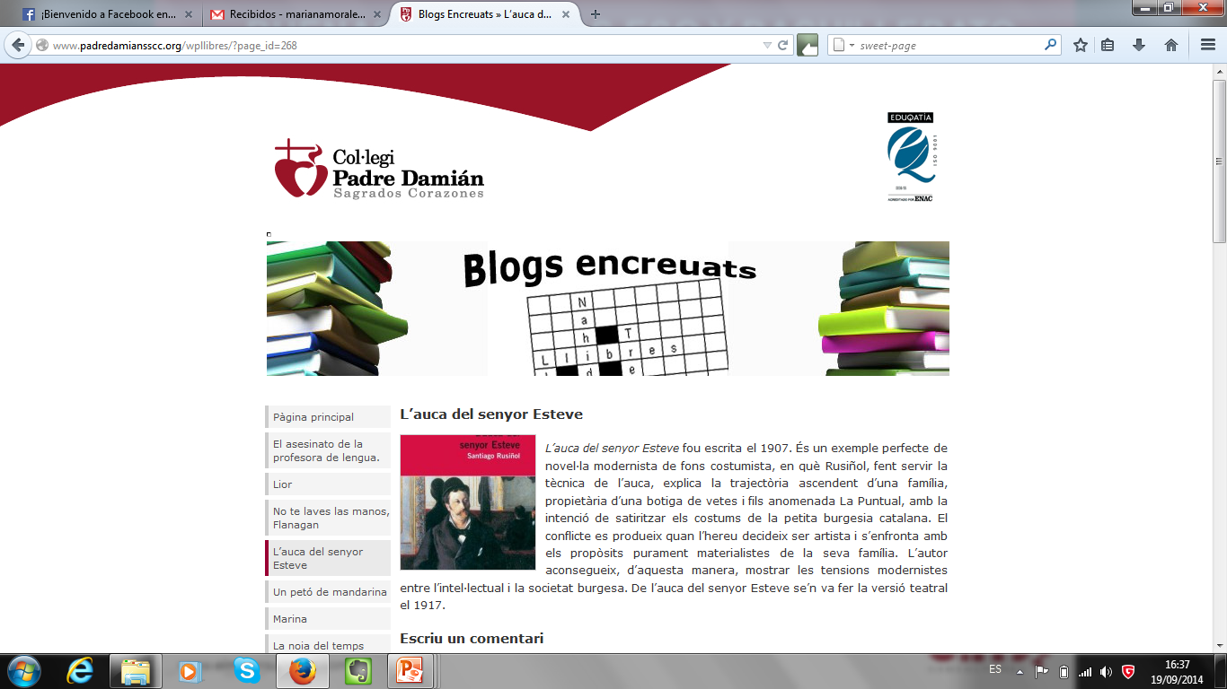

Slide 7
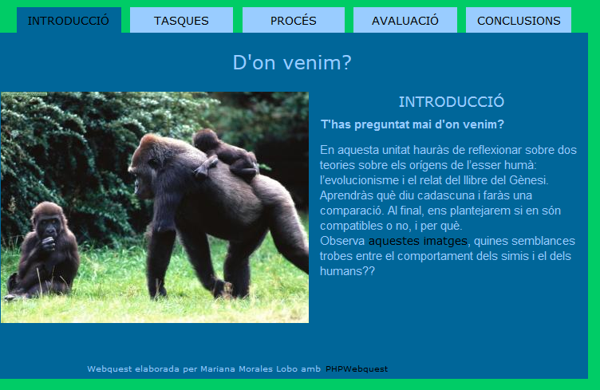

Slide 8
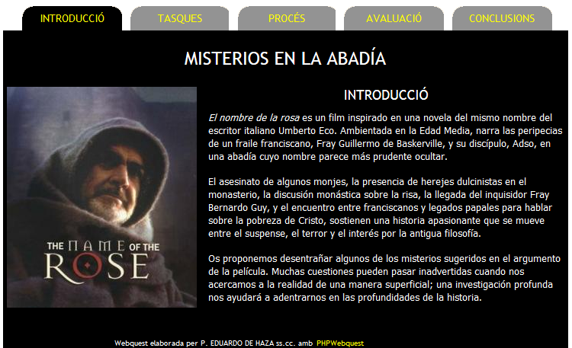

Slide 9
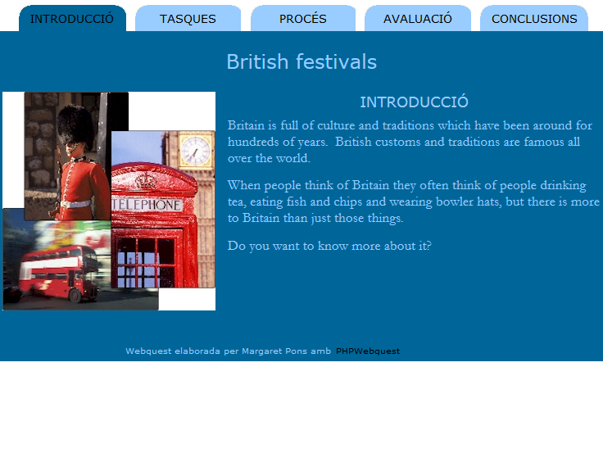

Slide 10
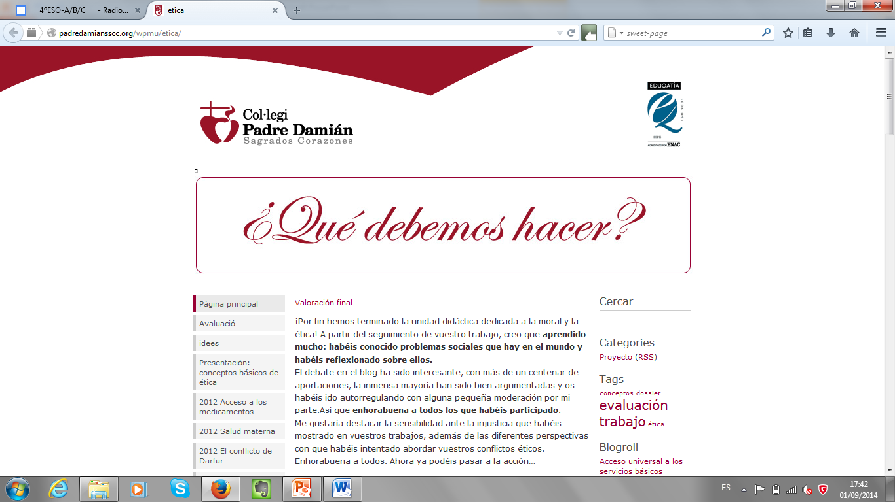
Notes:
Proyecto trimestral, Materia Filosofía, colegio Padre Damián, nivel 1º de bachillerato.

Slide 11
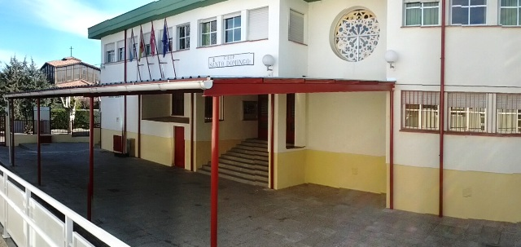
CEIPS Santo Domingo
Notes:
Ejemplo de diseño de formación

Slide 12
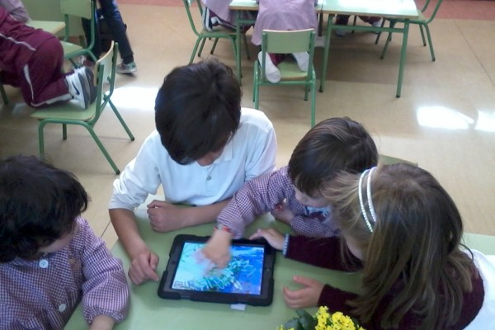
Notes:
Tutorización entre iguales, primaria. Col Santo Domingo. Enlace al periódico digital.

Slide 13

Notes:
Mini proyecto interdisciplinar francés-informática. Colegio El Pilar, nivel 4º ESO

Slide 14
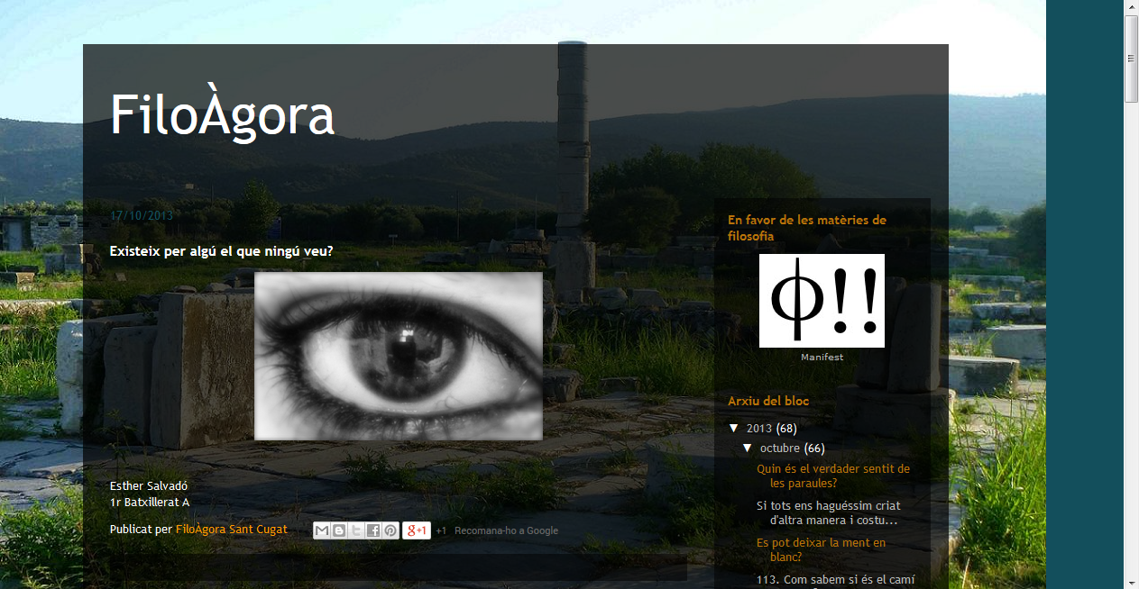
Notes:
Proyecto en red organizado por un instituto, Fotofilosofia. Colegio Agora (pero hay unos 40 centros!) Enlace a la organización de la Muestra de fotofilosofías. Nivel bachillerato.

Slide 15
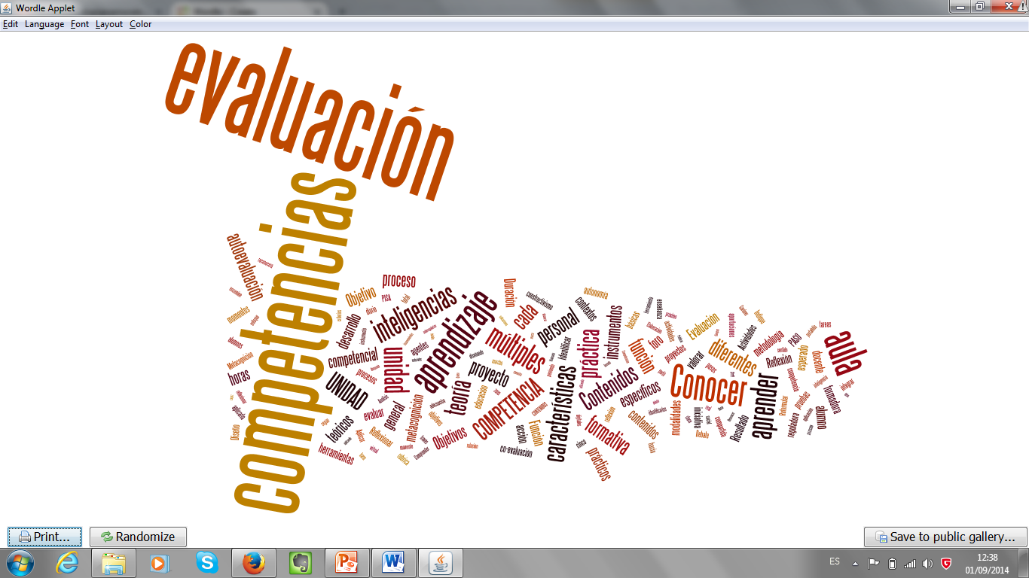

Slide 16


Slide 17




Notes:
Formación profesorado

Slide 18
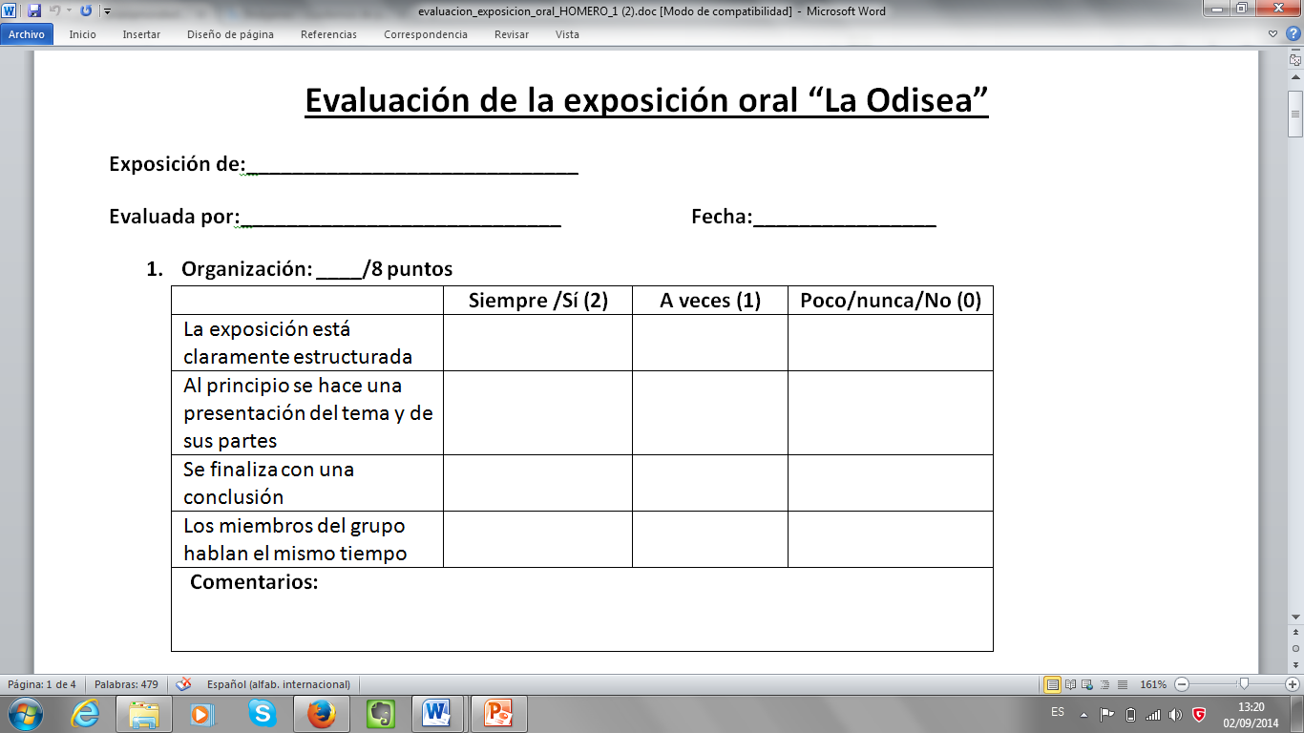
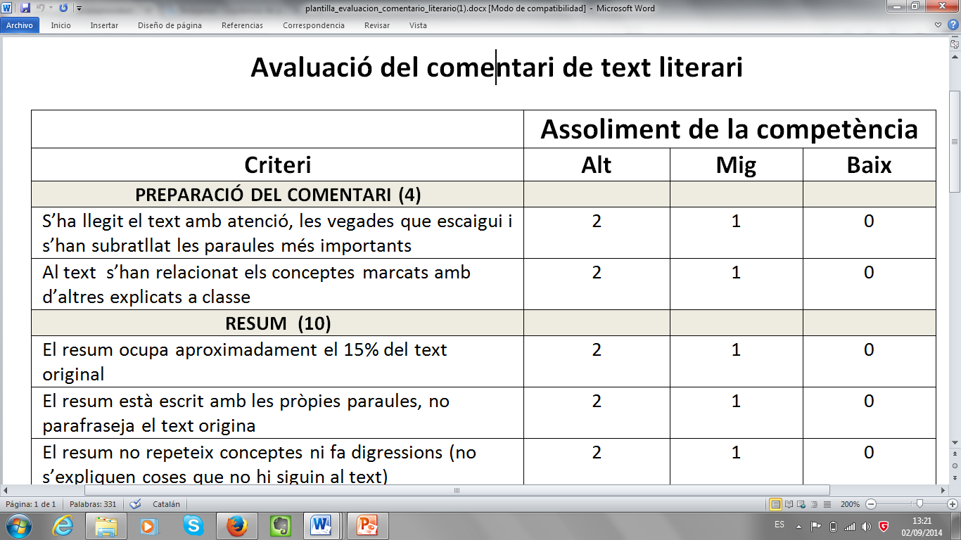

Notes:
Ejemplos de rúbricas para la evaluación de exposición oral y comentario de texto. Enlace a rubistarforteachers

Slide 19
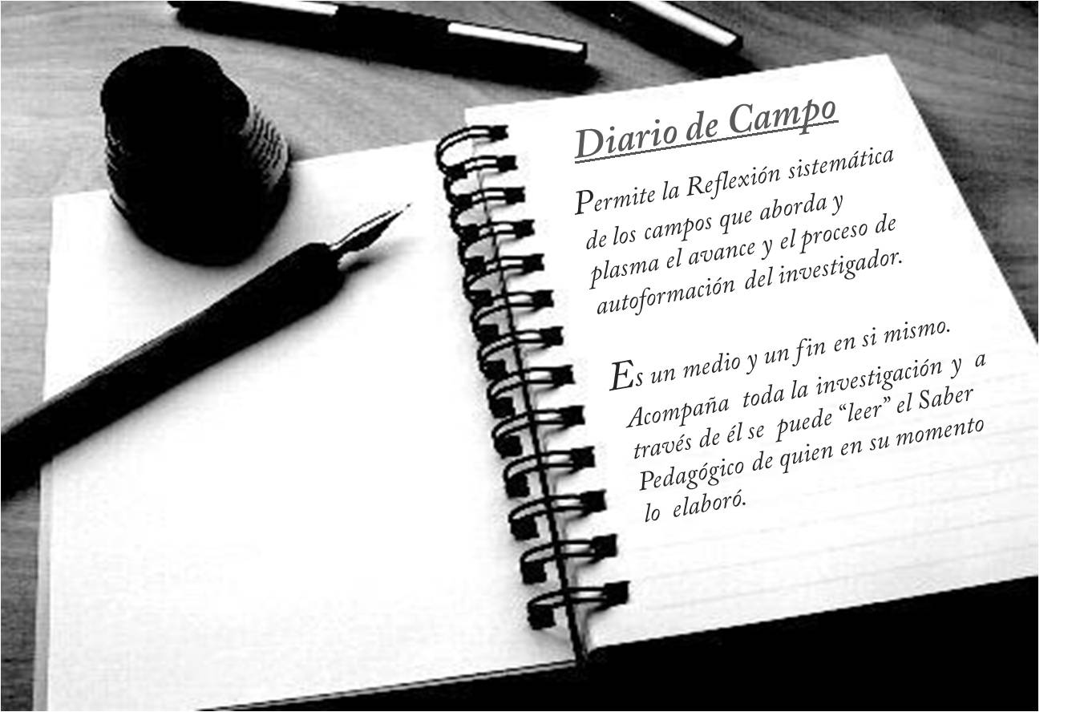
Notes:
Evaluación. Reflexividad desde el inicio. Enlace a plantilla tipo.

